Slide 1
CÜMLEDE ANLAM
ÖZNEL VE NESNEL ANLATIM

Slide 2
NELER ÖĞRENECEĞİZ?
T.6.3. OKUMA
Anlama
T.6.3.24. Metnin içeriğini yorumlar.
Yazarın olaylara bakış açısının tespit edilmesi sağlanır.
Metindeki öznel ve nesnel yaklaşımların tespit edilmesi sağlanır.
Metindeki örnek ve ayrıntılara atıf yapılması sağlanır.

Slide 3
ÖZNEL ANLATIM
Görüş bildiren, kanıtlanamayan, doğruluğu veya yanlışlığı kişiden kişiye değişen cümlelere ‘’öznel anlatımlı (kişisel) cümleler’’ denir.

Slide 4
ÖRNEK
Belki biraz da kızardın ama sana kırmızı çok yakışıyor.
Arabesk tarzı müzik herkesi duygulandırır.
En güzel ilimiz Ankara’dır.
Mustafa okulun en yakışıklı öğrencisidir.
En eğlenceli ders müzik dersidir.
Mavi en güzel renktir.
Yazarın son kitabında konuyu çok güzel işlemiş.
Futbol çok saçma bir spordur.
Arkadaşım hata yapıyor ama özünde çok iyi bir insandır.
Lahmacun en lezzetli yemektir.

Slide 5
NESNEL ANLATIM
Doğruluğu veya yanlışlığı kanıtlanabilen cümlelere ‘’nesnel anlatımlı (genel) cümleler’’ denir.

Slide 6
ÖRNEK
Ülkemizin başkenti Ankara’dır. (Doğru bilgili nesnel ifade)
Iğdır, ülkemizin en doğusunda bulunur. (Doğru bilgili nesnel ifade)
Türkiye’nin en güneyinde Sinop vardır. (Yanlış bilgili nesnel ifade)
Mustafa, Gökçetevek Ortaokulu’na gider. (Doğru bilgili nesnel ifade)
Elif, bu yıl 8. sınıfa başladı. (Yanlış bilgili nesnel ifade)
Mavi ana renklerden biridir.
Yazar, bu romanda aile bireyleri arasındaki sorunları anlatıyor.
Dünya kendi ekseni etrafında döner.
Beşiktaş bir futbol kulübüdür.
Zeynep’in boyu 1.75’tir.

Slide 7
İPUCU
Nesnel ve öznel anlatımlı cümlelerin soru kalıbı bazen , ‘’Aşağıdaki cümlelerin hangisi kanıtlanabilirlik bakımından farklıdır?’’ şeklinde karşımıza çıkar. Böyle bir soruda şıkları nesnel ve öznel olarak ayırırız. Farklı olan şık cevaptır.

Slide 8
UYARI
Cümlede başkasına ait bir söz yorum katılmadan doğrudan anlatılırsa nesnel olur.
ÖRNEK:
Gazeteci, ‘’Düşündüğünü yazacaksın, ilk sansürcün kafan olmayacak.’’ demişti.
Hata yapmak insanları olgunlaştırır, diyordu yeni kitabında.
.

Slide 9
ETKİNLİK
Öznel ve Nesnel Anlatım

Slide 10
Aşağıdaki tabloda verilen örnek cümleleri ‘’öznel ve nesnel’’ olma durumuna göre karşısındaki kutucuklara ‘’X’’ ile işaretleyiniz.
Örnek Cümleler | Öznel | Nesnel
Onun kullandığı kitapları hiç beğenmiyorum.
Meridyenlerin boyları dünya yuvarlak olduğu için eşittir.
Nehir taşarsa buralar daha güzel olur.
Yokuşun uzunluğu bence çok fazla.
Bahar geldiği için tomurcuklar parlıyor.
Öğretmenimiz bizi bilgilendirmek için ders anlatıyor.
Evimizi alırsak çok sevineceğiz.
Annem bursluluk sınavının tarihini bilmediğini söyledi.
Canlıları kollarına ayırmak için tablo oluşturduk.
Adana’nın havası çok sıcak olur.
Kupayı en son kazanan takım Beşiktaş’tır.
Kitabımız bence bu yıl çok satılır.
Hayal kurmak bizi zengin insan yapar.
İnternet kotamı doldurduğum için sana mesaj atamadım.

Slide 11
Aşağıdaki tabloda verilen örnek cümleleri ‘’öznel ve nesnel’’ olma durumuna göre karşısındaki kutucuklara ‘’X’’ ile işaretleyiniz.
Örnek Cümleler | Öznel | Nesnel
Onun kullandığı kitapları hiç beğenmiyorum. | X
Meridyenlerin boyları dünya yuvarlak olduğu için eşittir. |  | X
Nehir taşarsa buralar daha güzel olur. | X
Yokuşun uzunluğu bence çok fazla. | X
Bahar geldiği için tomurcuklar parlıyor. |  | X
Öğretmenimiz bizi bilgilendirmek için ders anlatıyor. |  | X
Evimizi alırsak çok sevineceğiz. | X
Annem bursluluk sınavının tarihini bilmediğini söyledi. |  | X
Canlıları kollarına ayırmak için tablo oluşturduk. |  | X
Adana’nın havası çok sıcak olur. |  | X
Kupayı en son kazanan takım Beşiktaş’tır. |  | X
Kitabımız bence bu yıl çok satılır. | X
Hayal kurmak bizi zengin insan yapar. | X
İnternet kotamı doldurduğum için sana mesaj atamadım. |  | X

Slide 12
Cümlelerin anlam özelliklerini, uygun bölüme işaretleyiniz.
CÜMLELER | Öznel | Nesnel
1. Deniz havası insana huzur verir.
2. Kırmızı elbise sana ayrı bir hava katmış.
3. Roman, bir komiserin suçluları yakalamasını anlatıyor.
4. Türkiye, üç tarafı denizlerle çevrili bir ülkedir.
Sabahın erken saatlerinde kahvaltı yapmaya bayılıyorum.
6. Pastanın üzerine çilek çok yakıştı.
7. Yılın ilk ayı ocaktır.
8. Konuşma çok sıkıcıydı.
9. Kalp, vücudumuzdaki kanı pompalar.

Slide 13
Cümlelerin anlam özelliklerini, uygun bölüme işaretleyiniz.
CÜMLELER | Öznel | Nesnel
1. Deniz havası insana huzur verir. | X
2. Kırmızı elbise sana ayrı bir hava katmış. | X
3. Roman, bir komiserin suçluları yakalamasını anlatıyor. |  | X
4. Türkiye, üç tarafı denizlerle çevrili bir ülkedir. |  | X
Sabahın erken saatlerinde kahvaltı yapmaya bayılıyorum. | X
6. Pastanın üzerine çilek çok yakıştı. | X
7. Yılın ilk ayı ocaktır. |  | X
8. Konuşma çok sıkıcıydı. | X
9. Kalp, vücudumuzdaki kanı pompalar. |  | X

Slide 14
Verilen cümlelerden öznel olanların başına ‘’Ö’’, nesnel olanların başına ‘’N’’ yazınız.
(….) Sanatçılar halkın gözünde değerli insanlardır. (….) Alanya’da muz yetiştirilir. (….) Van Gölü Türkiye’nin en büyük gölüdür. (….) Bizim tarhana çorbasını içersen parmaklarını yersin. (….) Evde beş kişi yaşıyoruz. (….) Yemekten sonra tatlıyı da yedik mi şahane olur. (….) Okuduğum kitap, beni başka dünyaları götürdü. (….) Mehmet Akif, ‘’Safahat’’ adlı eseri yazmıştır.

Slide 15
Verilen cümlelerden öznel olanların başına ‘’Ö’’, nesnel olanların başına ‘’N’’ yazınız.
(….) Sanatçılar halkın gözünde değerli insanlardır. (….) Alanya’da muz yetiştirilir. (….) Van Gölü Türkiye’nin en büyük gölüdür. (….) Bizim tarhana çorbasını içersen parmaklarını yersin. (….) Evde beş kişi yaşıyoruz. (….) Yemekten sonra tatlıyı da yedik mi şahane olur. (….) Okuduğum kitap, beni başka dünyaları götürdü. (….) Mehmet Akif, ‘’Safahat’’ adlı eseri yazmıştır.
Ö
N
N
Ö
N
Ö
Ö
N

Slide 16
KAZANIM KAVRAMA TESTİ
Öznel ve Nesnel Anlatım

Slide 17
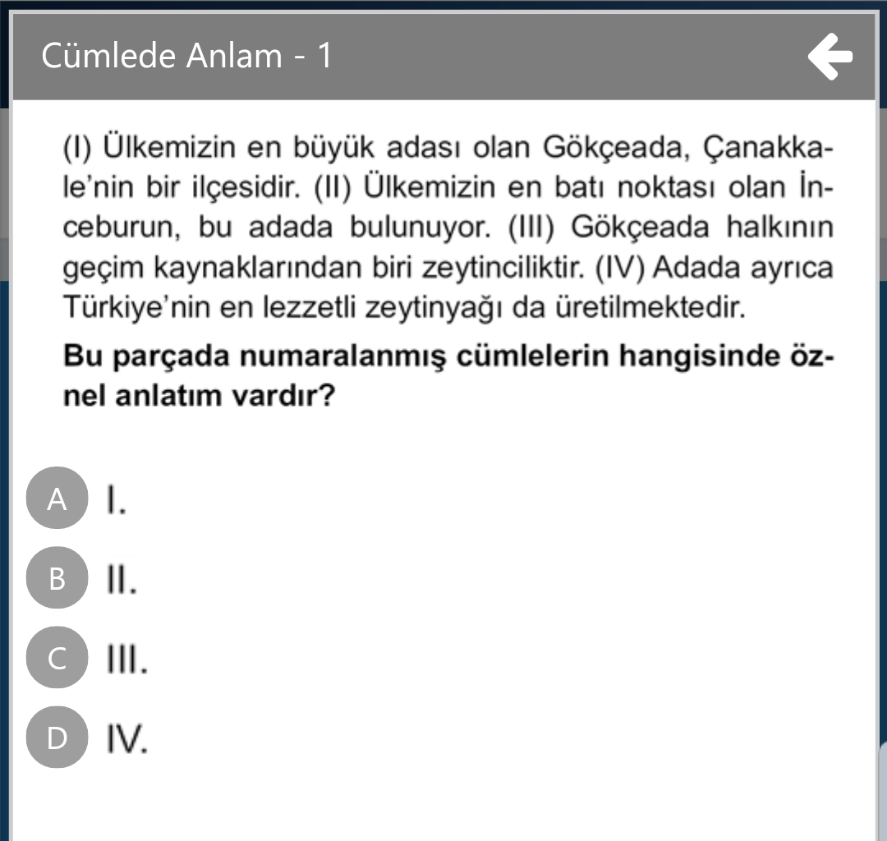

Slide 18
D

Slide 19
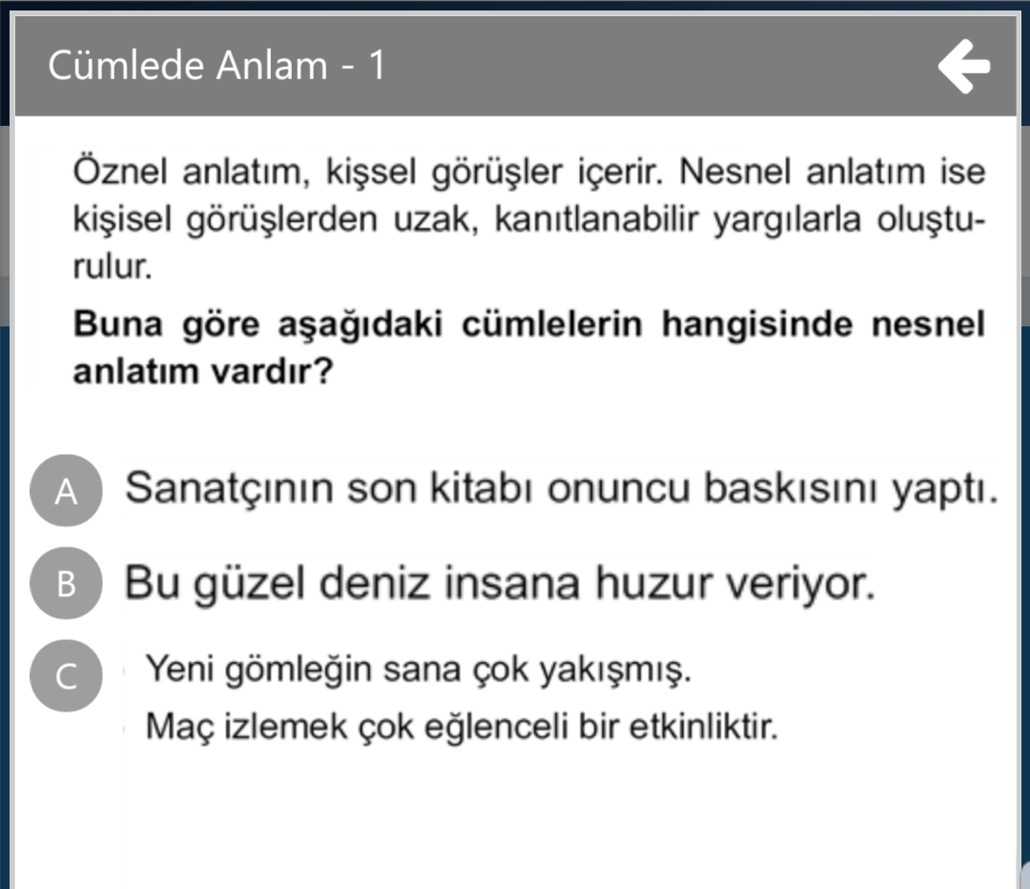

Slide 20
A

Slide 21
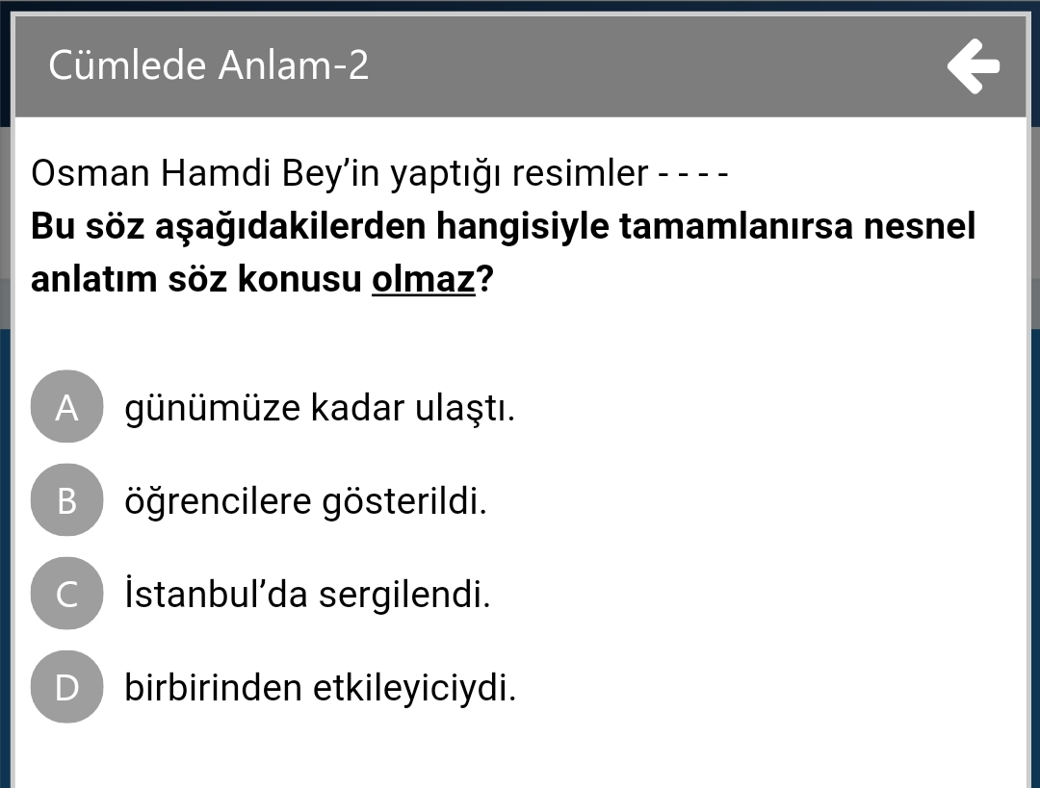

Slide 22
D

Slide 23
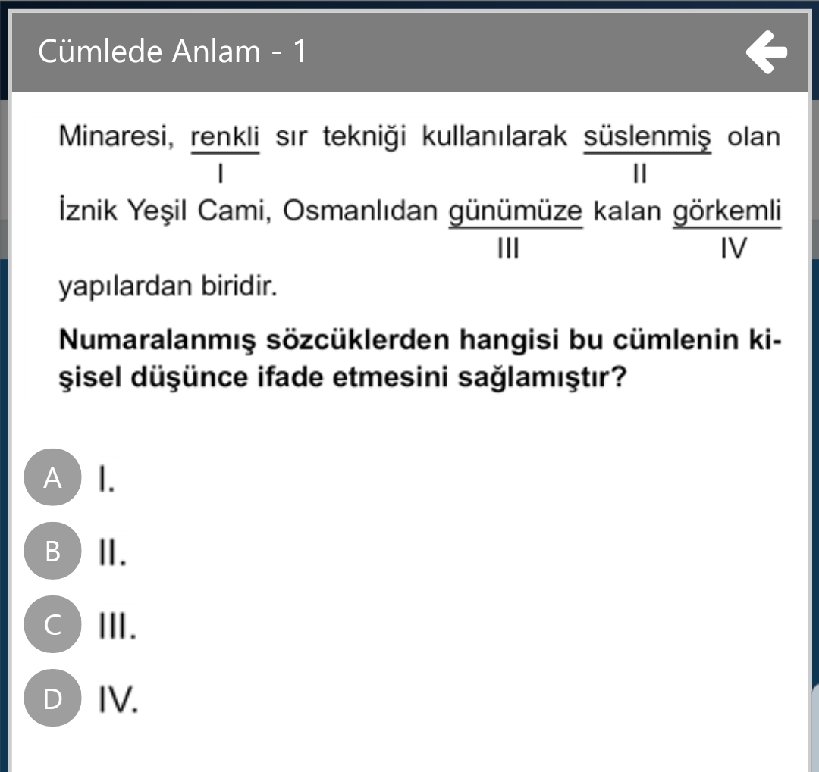

Slide 24
D

Slide 25
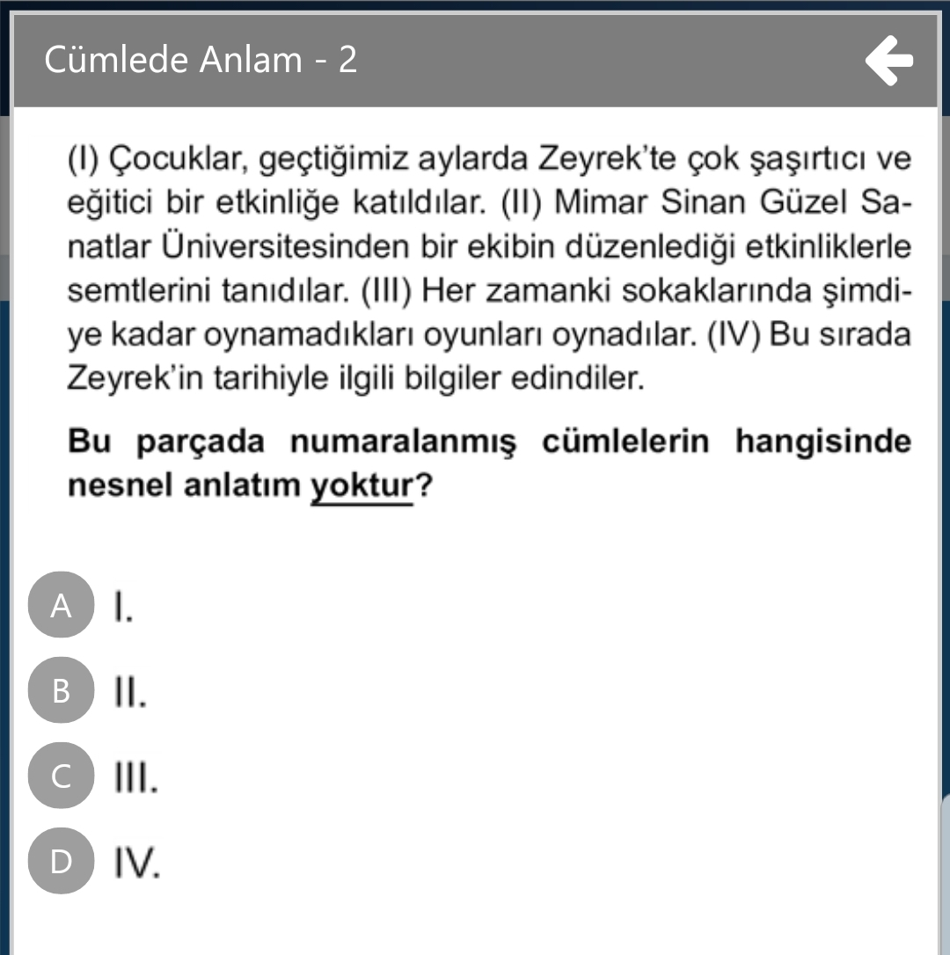

Slide 26
A

Slide 27
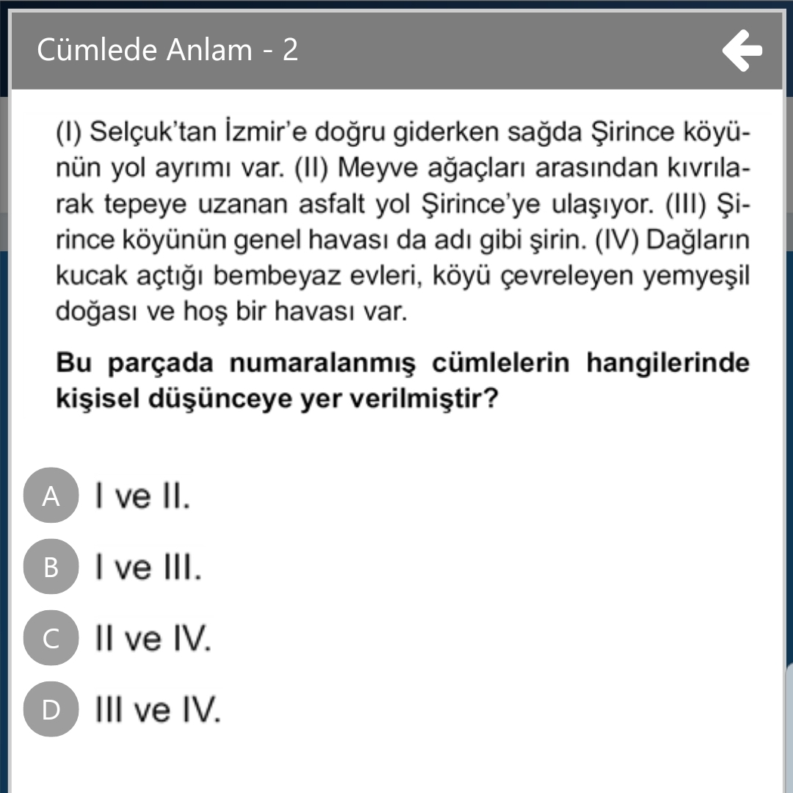

Slide 28
D

Slide 29
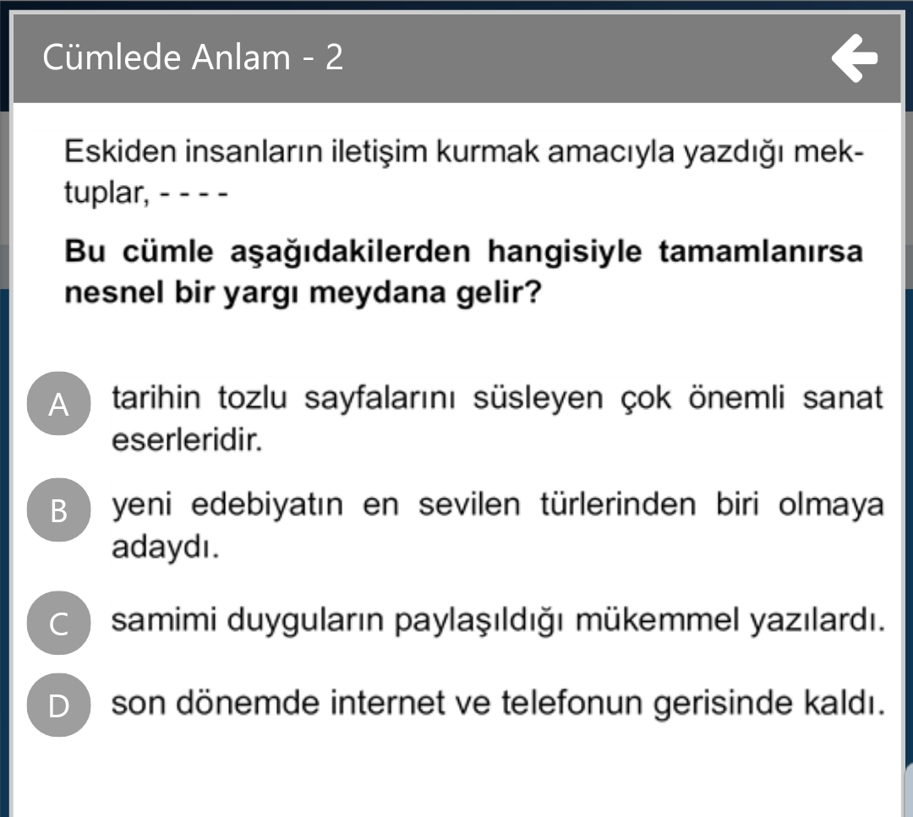

Slide 30
D

Slide 31
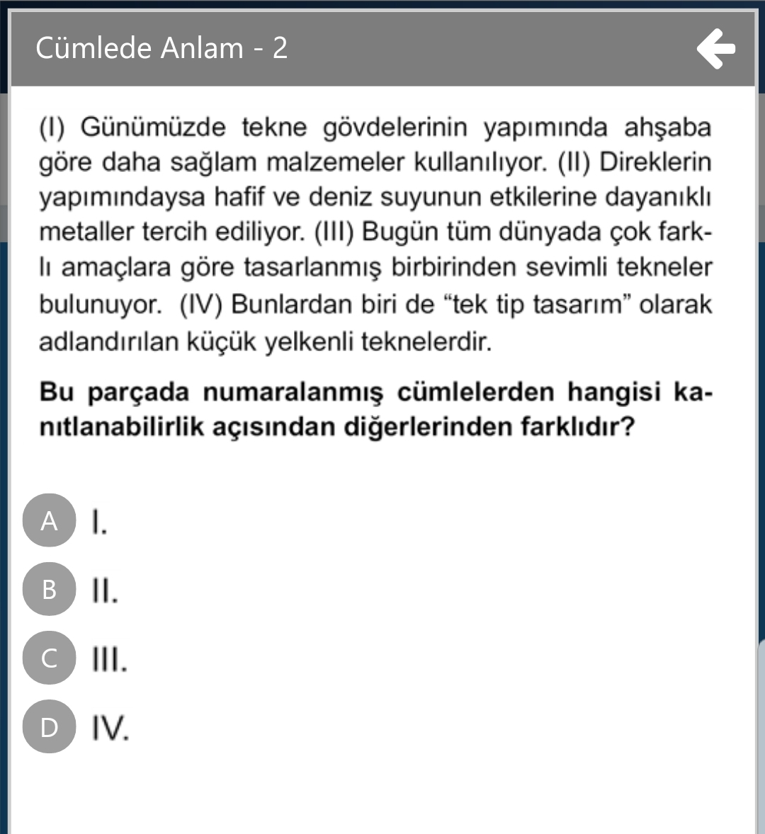

Slide 32
C

Slide 33
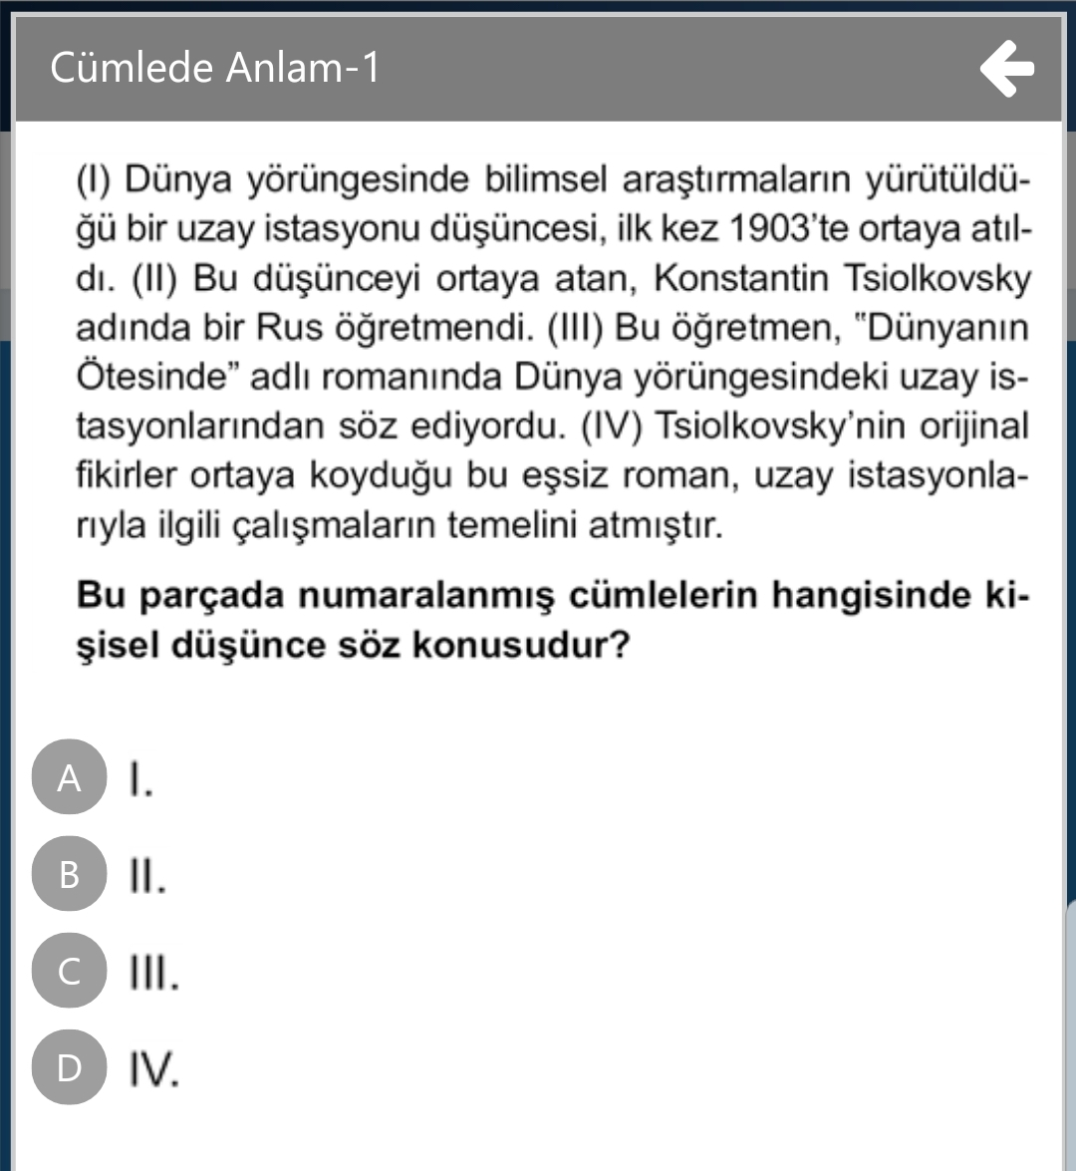

Slide 34
D

Slide 35
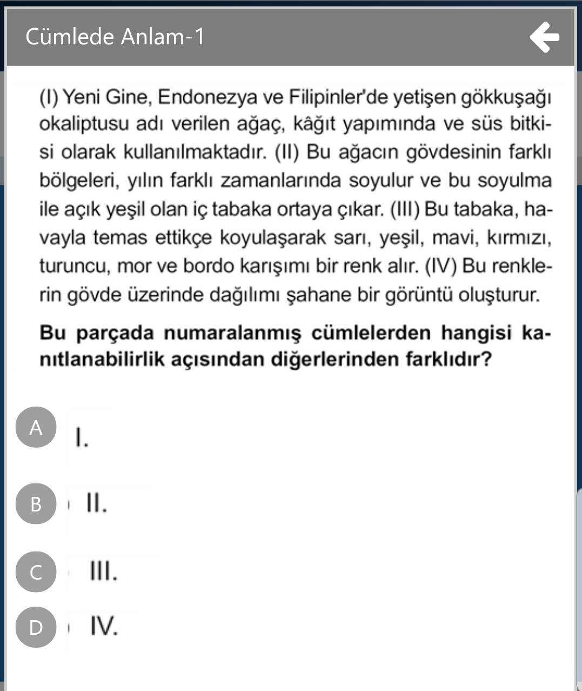

Slide 36
D

Slide 37
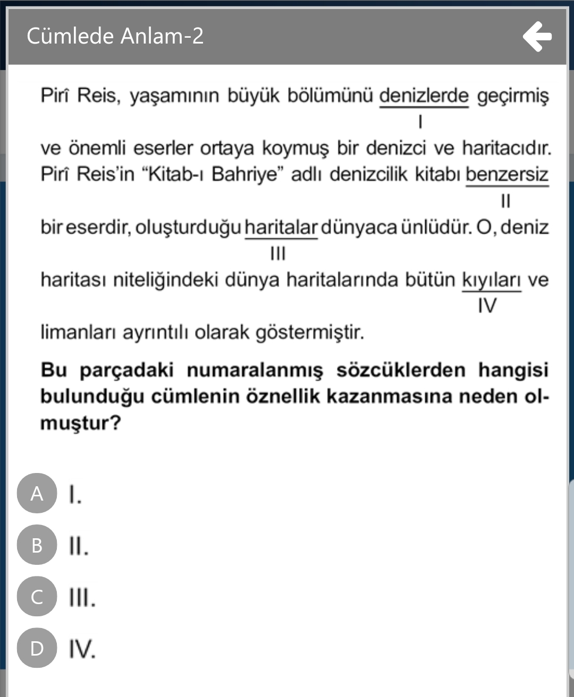

Slide 38
B

Slide 39
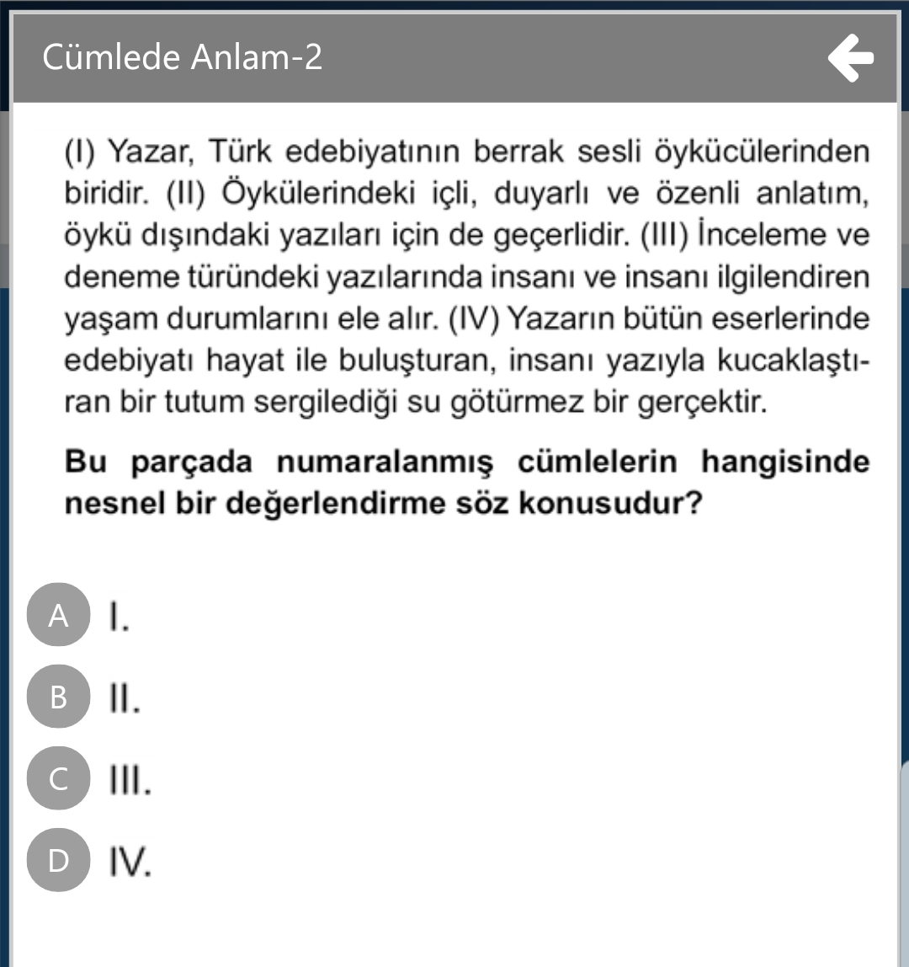

Slide 40
C

Slide 41
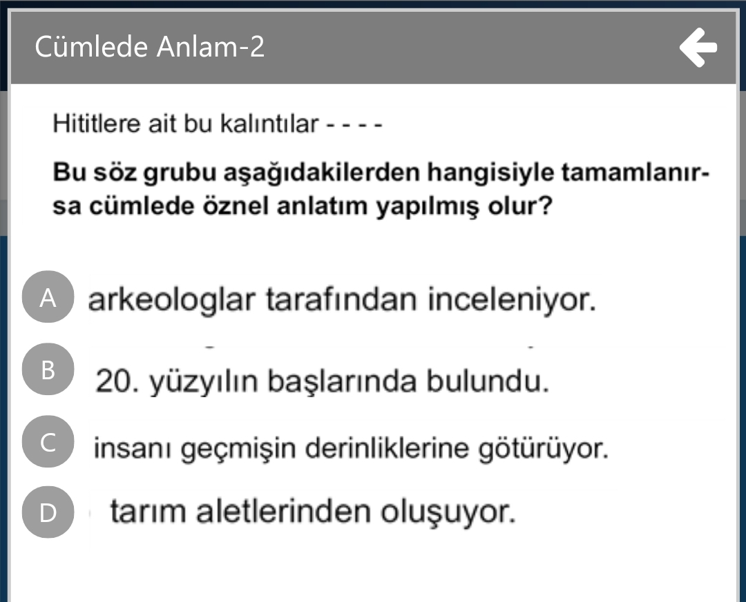

Slide 42
C

Slide 43
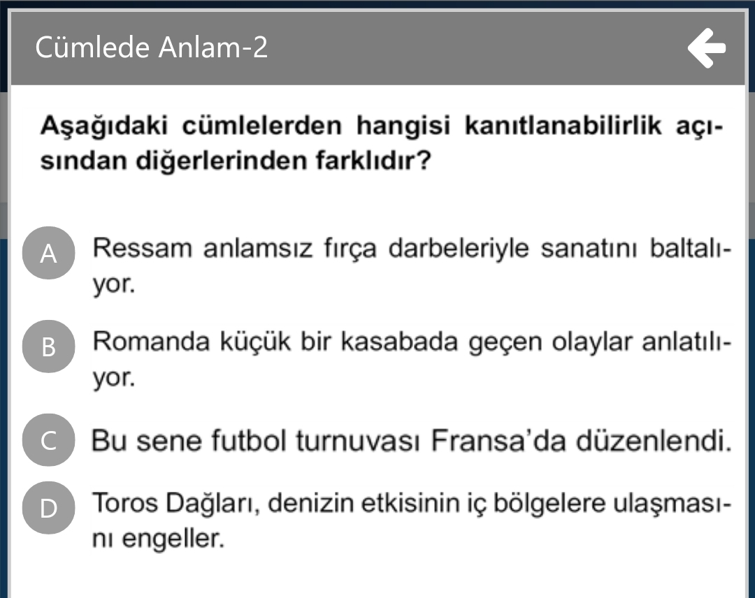

Slide 44
A

Slide 45
Eksik olan sensin, senin varlığın, evet bir nefesten daha fazlası senin varlığın…
Daha yaşanılır bir dünya için sana hep ihtiyaç olacak; unutma sen teksin, senden bir tane daha yok! Sana ihtiyacımız var iyi insan, OKU ve bu kötü gidişatı düzelt…
@turkcemelisa

